Slide 1
ΚΤΗΜΑΤΟΛΟΓΙΟ ΟΡΘΟΦΩΤΟΓΡΑΦΙΕΣ
ΧΡΗΣΗ ΕΡΓΑΛΕΙΟΘΗΚΗΣ
ΜΕΡΟΣ B
Τομέας Δομικών Έργων,
Δομημένου Περιβάλλοντος & Αρχιτεκτονικού σχεδιασμού
Νάνου Ε. Όλγα
Εκπ/κος Τεχνολόγος Πολιτικός Μηχ/κός
Msc Τεχνολογίες Διαχείρισης Υδάτων,
ΗΜΕ και Περιβαλλοντικής Μηχανικής

Slide 2
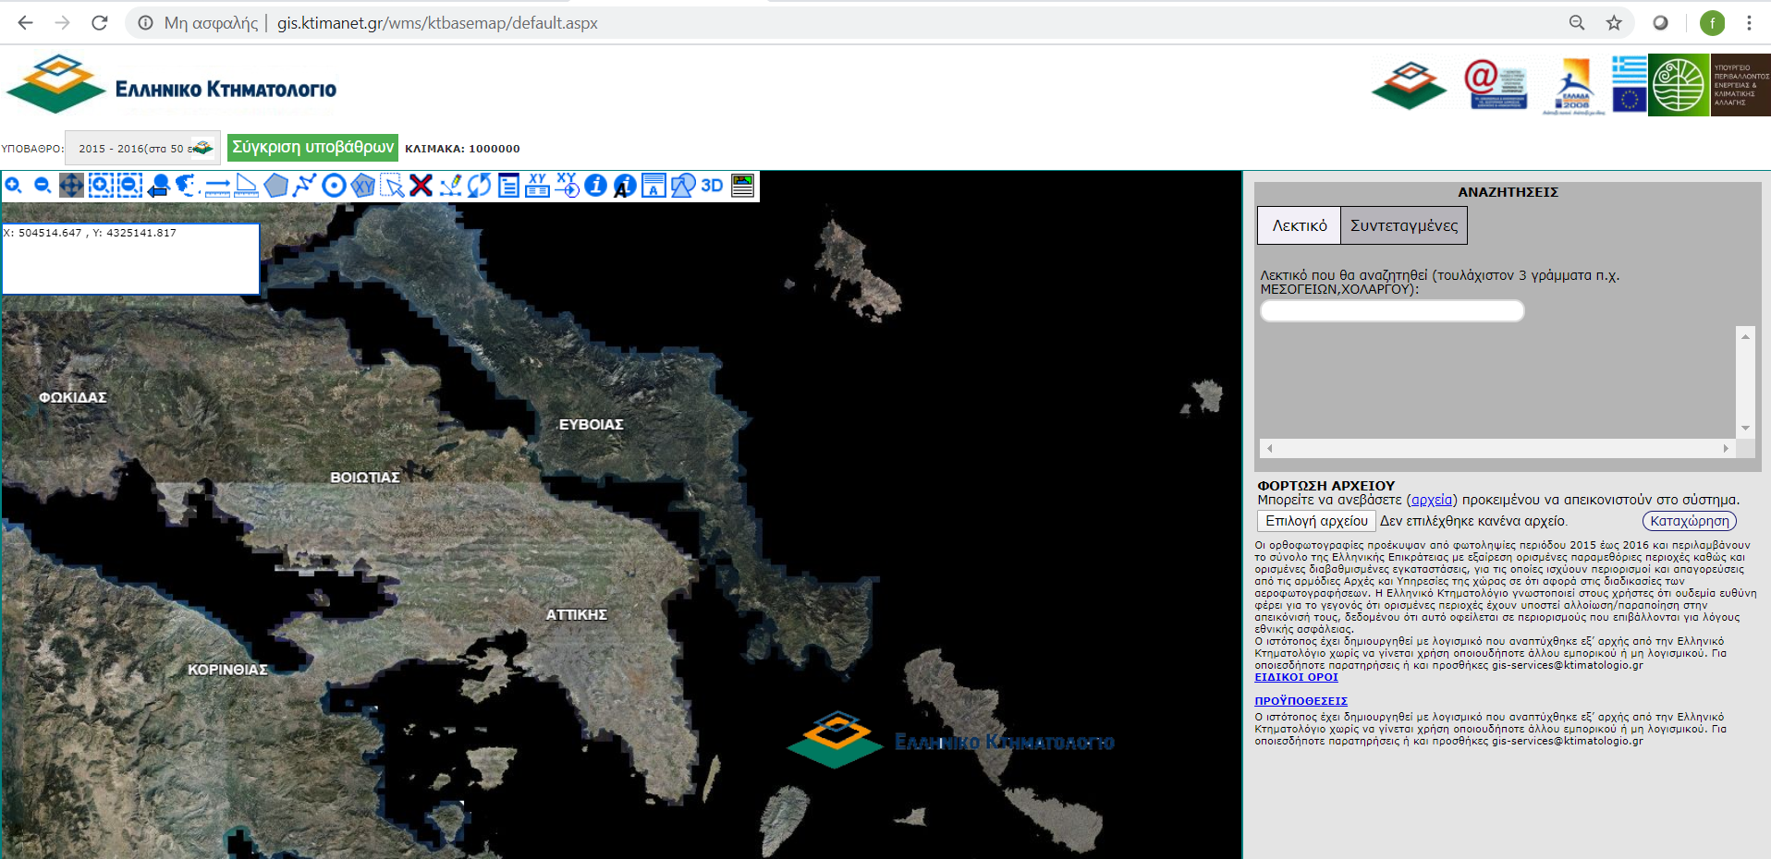
Νάνου Ε. Όλγα Εκπ/κος Τεχνολόγος Πολιτικός Μηχ/κός, Msc Τεχνολογίες Διαχείρισης Υδάτων, ΗΜΕ και Περιβαλλοντικής Μηχανικής

Slide 3
Δημιουργία σχήματος (με συντεταγμένες)
Νάνου Ε. Όλγα Εκπ/κος Τεχνολόγος Πολιτικός Μηχ/κός, Msc Τεχνολογίες Διαχείρισης Υδάτων, ΗΜΕ και Περιβαλλοντικής Μηχανικής

Slide 4
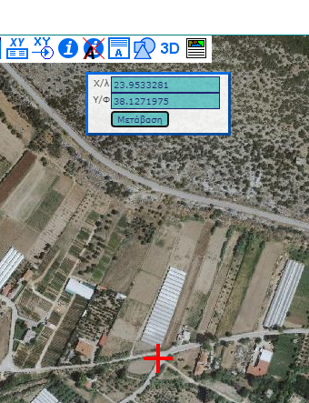
Νάνου Ε. Όλγα Εκπ/κος Τεχνολόγος Πολιτικός Μηχ/κός, Msc Τεχνολογίες Διαχείρισης Υδάτων, ΗΜΕ και Περιβαλλοντικής Μηχανικής

Slide 5
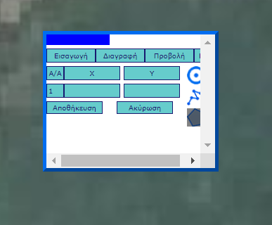
Νάνου Ε. Όλγα Εκπ/κος Τεχνολόγος Πολιτικός Μηχ/κός, Msc Τεχνολογίες Διαχείρισης Υδάτων, ΗΜΕ και Περιβαλλοντικής Μηχανικής

Slide 6
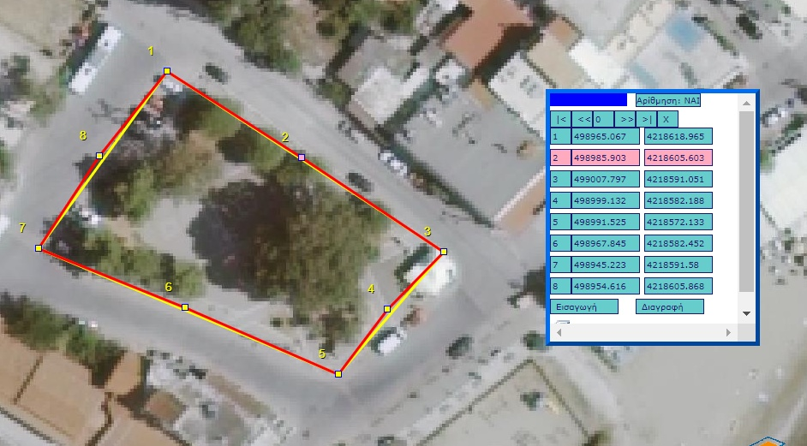
Νάνου Ε. Όλγα Εκπ/κος Τεχνολόγος Πολιτικός Μηχ/κός, Msc Τεχνολογίες Διαχείρισης Υδάτων, ΗΜΕ και Περιβαλλοντικής Μηχανικής

Slide 7
Νάνου Ε. Όλγα Εκπ/κος Τεχνολόγος Πολιτικός Μηχ/κός, Msc Τεχνολογίες Διαχείρισης Υδάτων, ΗΜΕ και Περιβαλλοντικής Μηχανικής

Slide 8
Νάνου Ε. Όλγα Εκπ/κος Τεχνολόγος Πολιτικός Μηχ/κός, Msc Τεχνολογίες Διαχείρισης Υδάτων, ΗΜΕ και Περιβαλλοντικής Μηχανικής

Slide 9
Επεξεργασία κορυφών επιλεγμένου σχήματος
Νάνου Ε. Όλγα Εκπ/κος Τεχνολόγος Πολιτικός Μηχ/κός, Msc Τεχνολογίες Διαχείρισης Υδάτων, ΗΜΕ και Περιβαλλοντικής Μηχανικής

Slide 10
Ανανέωση περιεχομένων χάρτη

Slide 11
Εμφάνιση / Απόκρυψη περιεχομένων χάρτη

Slide 12
Επεξεργασία συντεταγμένων επιλεγμένου σχήματος
(ενεργές κορυφές – πατάμε μολυβάκι)

Slide 13
Εμφάνιση/Απόκρυψη παραθύρου μεταφοράς σε συντεταγμένες ΕΓΣΑ 87
Όταν εμφανιστεί το παράθυρο μπορούμε να πληκτρολογήσουμε χ και ψ συντεταγμένες ΕΓΣΑ 87, αλλά και
γεωγραφικές συντεταγμένες WGS84 (προσοχή:λ και φ)

Slide 14
Πληροφορία σε απόσταση 100 μέτρων κε κλικ στον χάρτη

Slide 15
Πληροφορία σε απόσταση 100 μέτρων κε κλικ στον χάρτη

Slide 16
Παράθυρο αλλαγής /προσθήκης στοιχείων επιλεγμένου σχήματος

Slide 17
Εμφάνιση όλων των ψηφιοποιηθέντων σχημάτων
(πίνακες συντεταγμένων με σειρά: σημεία, γραμμές, πολύγωνα

Slide 18
Τρισδιάστατη απεικόνιση
(με οπτική από το μέσο του αποσπάματος και ανεξάρτητα από ψηφιοποιημένα αρχεία)

Slide 19
Εκτύπωση αποσπάσματος ή δημιουργίας αρχείου pdf με αυτό το απόσπασμα και πίνακα συντεταγμένων

Slide 20
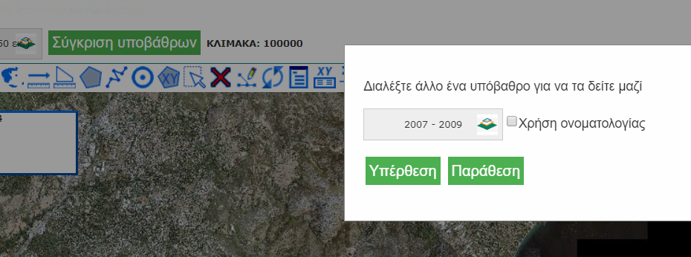
Αν κάνετε ανανέωση σελίδας χάνεται η σχεδίαση
Εργαλείο «Υπέρθεση» και «Παράθεση

Slide 21
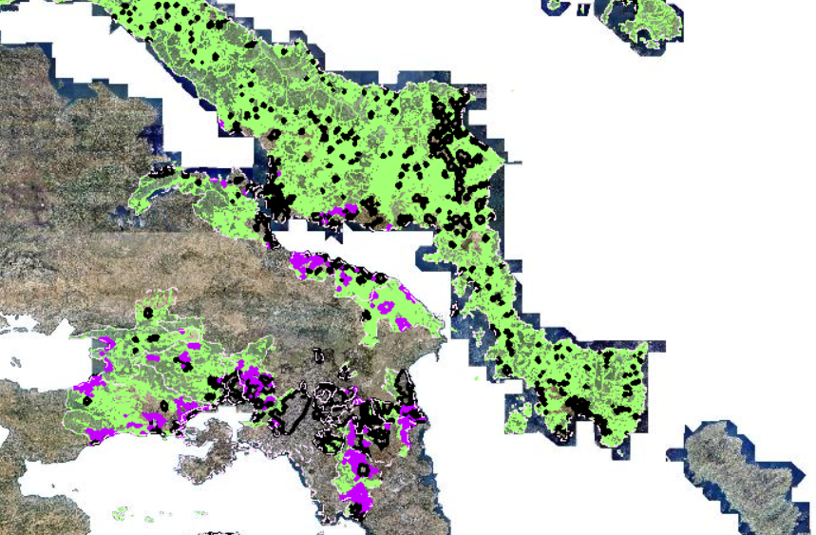
Δασικοί χάρτες
https://gis.ktimanet.gr/wms/forestsuspension/default.aspx

Slide 22
Νάνου Ε. Όλγα Εκπ/κος Τεχνολόγος Πολιτικός Μηχ/κός, Msc Τεχνολογίες Διαχείρισης Υδάτων, ΗΜΕ και Περιβαλλοντικής Μηχανικής

